Slide 1

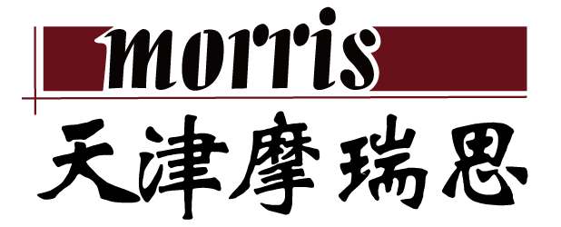
防暑安全工作要点
2024.06

Slide 2
高温天气
指地市级以上气象主管部门所属气象台站向公众发布的日最高气温35℃以上的天气。气温以地市级以上气象主管部门所属气象台站发布为准。
法律法规
不得安排未经上岗前职业健康检查的劳动者和患有高温作业职业禁忌的劳动者从事高温作业和高温天气作业。对患有心、肺、血管器质性疾病、持久性高血压、糖尿病、肺结核、中枢神经系统疾病等身体状况不适合高温作业的劳动者，以及孕期、哺乳期、年龄较大、体质较差的劳动者，应当调整其工作地点或工作岗位。
不得安排怀孕女职工在35℃以上的高温天气作业及室内温度在33℃以上的工作场所作业。
不得安排未成年工在35℃以上的高温天气作业及《工作场所职业病危害作业分级第3部分：高温》(GBZ/T229.3)中第Ⅲ级以上的高温工作场所作业。

Slide 3
法律法规
用人单位安排劳动者在高温天气期间作业，应当根据实际情况调整作业时间：
(一)日最高气温达到40℃以上，应当停止当日室外作业。
(二)日最高气温达到37℃以上、40℃以下时，用人单位安排劳动者室外作业时间不得超过5小时，并在12时至15时不得安排室外作业。
(三)日最高气温达到35℃以上、37℃以下(不含37℃)时，用人单位应采取换班轮休等方式，缩短劳动者连续作业时间，并且不得安排室外作业劳动者加班。
(四)用人单位采取降温措施使劳动者工作场所温度低于33℃的，以及因行业生产特点无法停工或者因人身财产安全和公众利益需要紧急处理的，不适用本条第(一)项、第(二)项规定。

Slide 4
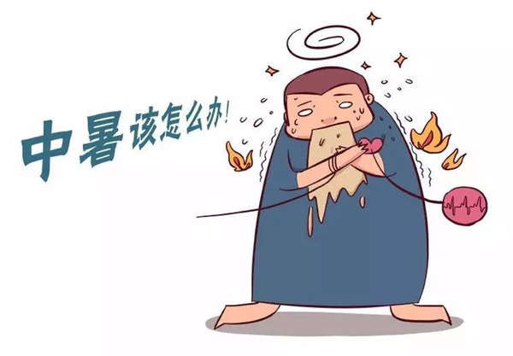
中暑的病因
在高温（一般指室温超过35℃）环境中或炎夏烈日曝晒下从事一定时间的劳动，且无足够的防暑降温的措施，常易发生中暑，除了高温、烈日曝晒外，工作强度过大、时间过长、睡眠不足、过度疲劳等均易发生中暑，有时气温虽未达到高温，但由于湿度较高和通风不良，亦可发生中暑。

Slide 5



中暑的分类及症状
先兆中暑
在高温环境中，中暑者出现头晕、眼花、耳鸣、恶心、胸闷、心悸、无力、口渴、大汗、注意力不集中，体温不超过37.5C。若及时采取措施如迅速离开高温现场，多能阻止中暑的发展。
轻度中暑
除有先兆中暑表现外，还有面色潮红或苍白、恶心、呕吐、气短、大汗、皮肤热或湿冷、脉搏细弱、心率增快、血压下降等呼吸、循环衰竭的早期表现，此时体温超过38.C。
重度中暑
除上述症状外，伴有昏厥、昏迷、痉挛或高热。

Slide 6




重度中暑
中暑高热（热射病）
中暑衰竭（热衰竭）
中暑痉挛（热痉挛）
日射病
即体内大量热蓄积导致嗜睡、昏迷、面色潮红、皮肤干热、呼吸急促、心率增快、血压下降、无汗、高热，体温超过40度。
体内没有大量积热，中暑者出现面色苍白、皮肤湿冷、脉搏细弱、呼吸浅而快、晕厥、昏迷、血压下降等。
与高温无直接关系，发生在剧烈劳动与运动后，由于大量出汗后只饮水而未补充盐分，导致血钠血氯降低，血钾亦可降低，引起阵发性疼痛性肌肉痉挛，口渴尿少，但体温正常
即强烈的阳光长时间照射头部，造成颅内温度增高。出现剧烈头痛、头晕、恶心、呕吐、耳鸣、眼花、烦躁不安、神志障碍，重者发生昏迷，体温可正常或轻度增高。

Slide 7
中暑的预防
躲避烈日
补充水分
加强睡眠
上午10时到下午4时避免露天作业，或可以采取开早工等形式来合理安排好员工作息时间，因为这个时间段发生中暑的可能性是平时的10倍。
养成良好的饮水习惯，通常最佳饮水时间是晨起后、上午10时、下午3—4时、晚上就寝前，分别饮1杯白开水或含盐饮料(2—5升水加盐20克)。不要等口渴了才喝水,因为口渴表示身体已经缺水。平时要注意多吃新鲜蔬菜和水果亦可补充水分。
充足的睡眠，可使大脑和身体各系统都得到放松，既利于工作和学习，也是预防中暑的措施。
遮光防护
增强营养
备防暑药
如打遮阳散戴遮阳帽、戴太阳镜、涂防晒霜、准备充足的饮料。需要提醒的是，即便是身体强健的男士,也应做好上述防护措施,至少应打一把遮阳伞。
保证食物营养摄入，适当增加蛋白质的摄入，注意营养均衡，并可多喝番茄汤、绿豆汤、豆浆、酸梅汤等
随身携带防暑药物，如人丹、十滴水、藿香正气水、清凉油、无极丹等。

Slide 8
高温天气（气温高于35℃），如无紧急抢修任务，禁止室外施工等高强度劳动作业，合理安排秩序维护、保洁、绿化等室外作业员工的工作时间，尽量避开中午等时段
应合理着装，配发遮阳防护用品，对露天固定岗位，要加装遮阳设施，避免直接暴晒，以改善员工工作环境
有条件的要为员工提供饮水、绿豆汤等，提供工作餐的要注意膳食的调配，饮食宜清淡，要准备并配发适当的防暑药物，

Slide 9
中暑的救护
脱离高温环境
冷敷
补充液体
冷敷
迅速采用降温措施，如用冷水毛巾敷额部或用冷水擦身。有条件的地方，可用冰袋、冰水敷头部 ,或用冰块、冰袋放在病人的头部、腋窝等处。或将病人浸浴在4摄氏度水中，并按摩四肢皮肤，使皮肤血管扩张，加速血液循环，促进散热。还可采用电风扇吹风等散热方法，但不能直接对着病人吹风，防止又造成感冒。
迅速将中暑者转移至阴凉通风处休息,使其平卧，头部抬高，松解衣扣,并用冷水毛巾敷其头部。
如果中暑者神志清醒，无恶心、呕吐，可给予十滴水、人丹、风油精或藿香正气水等药物口服，外擦清凉油或风油精。并同时给予加适量盐的绿豆汤、冷饮料或冷开水服用，以补充体内丢失的水分,起到既降温、又补充血容量的作用。
在头部、腋下、腹股沟等大血管处放置冰袋（用冰块、冰棍、水激凌等放入塑料袋内，封严密即可），并可用冷水或30%酒精擦浴直到皮肤发红。 每10—15分钟测量1次体温。

Slide 10
对于轻症中暑患者的现场处置不可掉以轻心，不能因患者经上述现场处理症状稍有缓解，就又立即安排其回到作业场所进行高温作业，这是现场处置的误区。
对于重症中暑患者的现场处理原则是，迅速用救护车将其转入附近有条件的医院抢救。在现场等候救援期间，如果现场有条件，治疗原则是降低患者过高的体温，措施可分为物理降温与药物降温;纠正其体内水与电解质紊乱和促进酸碱平衡，积极防止其出现休克、脑水肿等。
需要注意的是，热射病患者如果抢救不及时，死亡率可高达5%—30%。在现场等候救护车救援期间，可以采取的措施有：在有空调的房间内或者在阴凉处，用冰水、酒精或井水擦拭患者头部及颈部等动脉血管分布区，放置冰袋，并扇风;必要时可以将患者半卧位放在15℃—16℃水中浸浴，同时按摩患者四肢及胸腹部，见其皮肤擦红为止，还应注意患者的呼吸及脉搏，如果患者体温降至37℃—38℃(肛温)，即可停止浸浴。

Slide 11
对电梯机房、变电站、配电间等存在发热设备的机房，也要观测温度和湿度等参数，采取降温、通风等措施保障设备正常运行，避免发生事故。

Slide 12
餐厅（员工食堂）健全完善食品安全及餐饮卫生管理制度，加强食品加工卫生检查工作（须有记录可查），采购、存储、加工制作等各环节须严格保证安全卫生，餐具、饮具、食品用工具及盛放直接入口食品的容器的清洗、消毒要严格执行操作规程，严把“入口”关，避免食物中毒，预防肠道系统病症的发生。

Slide 13
谢谢聆听

